Slide 1
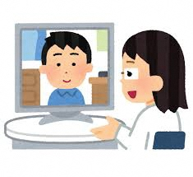
オンライン診療を
使ってみましょう
令和4年8月

Slide 2
目 次
1. オンライン診療とは何かを知りましょう
A. オンライン診療とは?……………………………………P4
B. オンライン診療・電話診療受診の手順…………………P5
2. オンライン診療実施医療機関の検索
A. ヤフーマップのインストール……………………………P7 B. ヤフーマップで医療機関を探す…………………………P9
3. オンライン診療アプリ
A. オンライン診療・服薬指導アプリCLINICS …………P15
B. オンライン診療アプリYaDoc…………………………P33
C. オンライン診療アプリcuron …………………………P49

Slide 3
1
オンライン診療とは
何かを知りましょう

Slide 4
オンライン診療とは？
1-A
お手持ちのスマートフォンや
パソコンなどを使った
ビデオ通話による診療のことです。 令和2年4月10日より
新型コロナウイルス感染症対策として、 医療機関に行かなくても
受診できるようになりました。
ご利用にあたっては、 高額な機器や難しいシステムは不要です。
※実施していない医療機関もあります。

Slide 5
オンライン診療・電話診療受診の手順
1-B
1 診療内容の確認
まずは普段からかかっているかかりつけ医にご相談ください。
かかりつけ医をお持ちでない方は、ホームページから電話・オンライン診療を
行っている最寄りの医療機関を検索し連絡してください。
※急を要する場合もあるため、なるべくご自宅に近い医療機関を選択しましょう。
2 事前の予約
電話の場合：医療機関に電話し、保険証などの情報を伝えた上で予約します。
オンライン診療の場合：医療機関によって予約方法は異なります。
各医療機関のホームページでご確認ください。
支払い方法の確認：予約の際、あわせて支払方法も確認してください。
※医療機関への来訪を推奨されたら、必ず直接かかるようにしてください。
3 診察
診察開始：医療機関側から着信があるか、オンラインで接続され、診察が開始します。
本人確認後、症状説明：受診を希望されるご本人であることを確認した後、
症状などを説明します。
4 診療後
薬が処方され配送を希望する場合、最寄りの薬局を医療機関に伝えた上で、
診察後に薬局に連絡してください。
電話やオンラインによる服薬指導が受けられ、その後、薬が配送されます。

Slide 6
2
オンライン診療
実施医療機関の検索

Slide 7
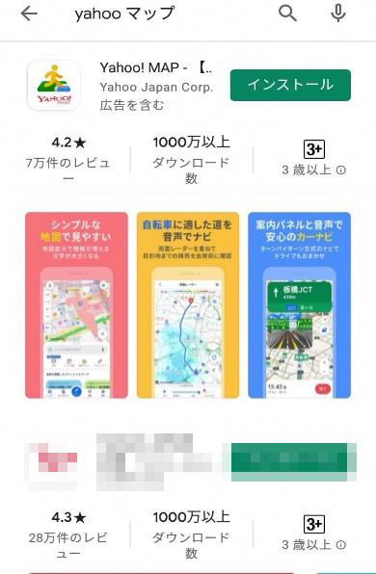
オンライン診療実施医療機関の検索
ヤフーマップのインストール
2-A
Androidの場合
❶ ｢Playストア｣を タップ
❷ ｢アプリやゲームを 検索｣をタップ
❸ ｢ヤフーマップ｣と
入力
❹ ｢ヤフーマップ｣を
リスト一覧から 見つけてタップ
❺ ｢インストール｣を
タップ
アイコン | 概要 | アプリ
 | 地図機能のほかに混雑予報、お天気情報を 見ることに加え、ホテル、レストラン等の 様々な施設を見つけることが出来、 その機能の中でオンライン診療を行っている 医療機関を見つけることが出来る。 | Yahoo Japan Corp Ver 6.64.0 Android 6.0 以上 無料

Slide 8
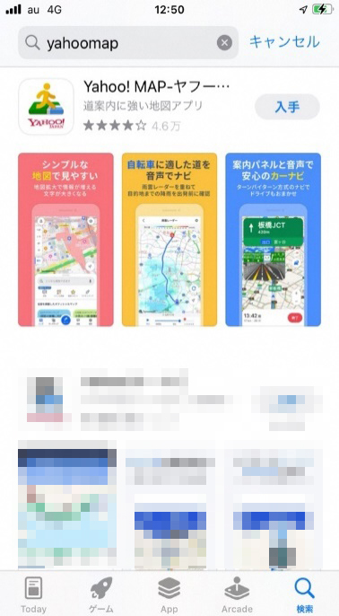
オンライン診療実施医療機関の検索
ヤフーマップのインストール
2-A
iPhoneの場合
❶ ｢App Store｣を タップ
❷ ｢検索｣をタップ
❸ ｢ヤフーマップ｣と
入力
❹ ｢ヤフーマップ｣を
リスト一覧から 見つけてタップ
❺ ｢入手｣をタップ

Slide 9
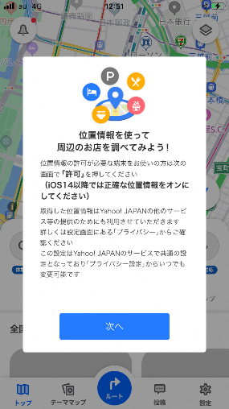
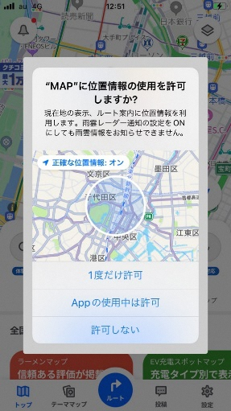
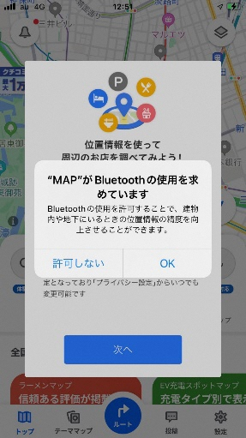
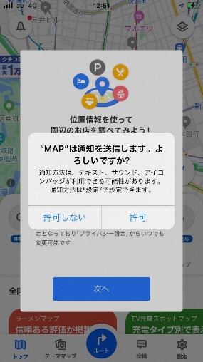
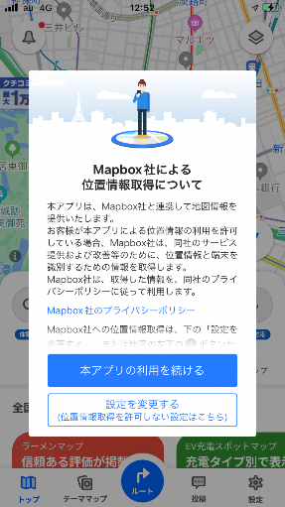
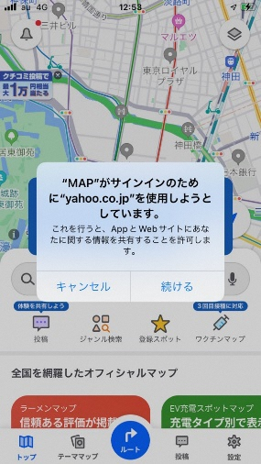
オンライン診療実施医療機関の検索
ヤフーマップで医療機関をさがす
2-B
インストールの後、引き続き｢開く｣をタップするか、スマートフォンの
最初の起動画面からヤフーマップのアイコンをタップ
❶ ｢次へ｣をタップ
❷ ｢1度だけ許可｣
もしくは｢Appの
使用中は許可｣を
タップ
❸ ｢許可しない｣か
｢OK｣をタップ
❹ ｢許可しない｣か
｢OK｣をタップ
❺ ｢本アプリの利用を
続ける｣をタップ
❻ ｢キャンセル｣か
｢続ける｣をタップ

Slide 10
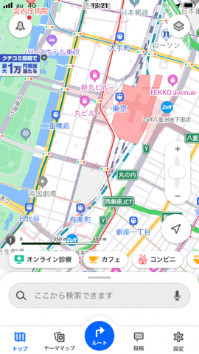
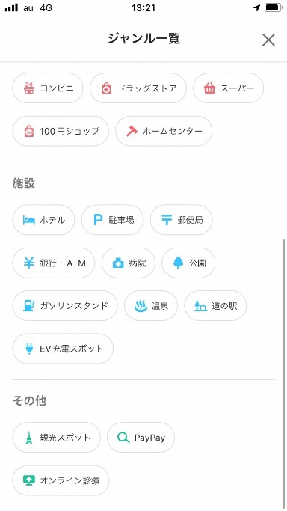
オンライン診療実施医療機関の検索
ヤフーマップで医療機関をさがす
2-B
❶ ｢オンライン診療｣
をタップ
オンライン診療が
表示されていない時
現在位置近くの
地図が表示されます
a
カテゴリが
表示されている
部分に指を
触れたまま
左にスライド
｢その他の
ジャンル｣を
タップ
｢オンライン診療｣を
タップ
a
b
b
c
c

Slide 11
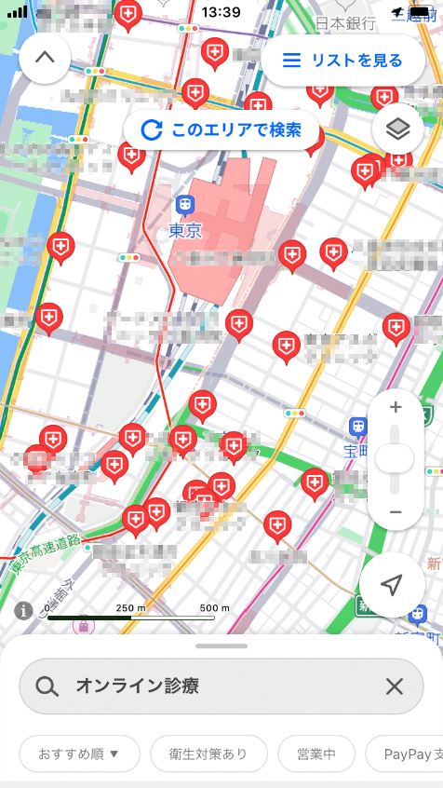
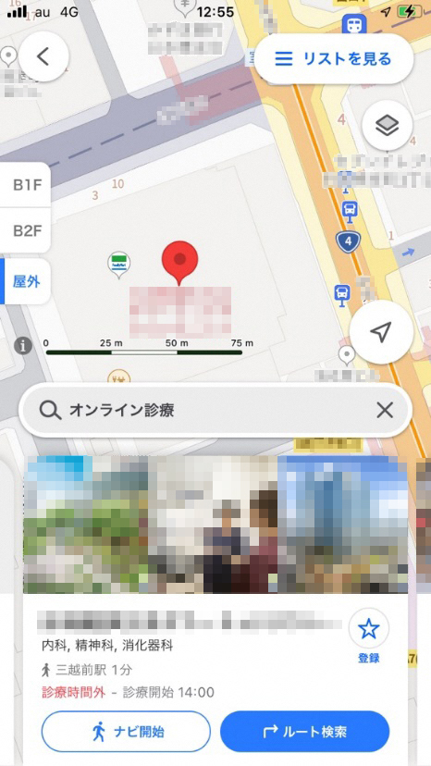
オンライン診療実施医療機関の検索
ヤフーマップで医療機関をさがす
2-B
❷ 地図上で病院を探す
❸ 受診したい
医療機関をタップ
❹ 医療機関の
案内に続く
各医療機関のオンライン
診療の案内を見ることが
出来ますが、各医療機関に
よってそのオンライン
診療の方法は様々です。
電話 での対応、再診のみ、 テレビ電話による診察等
異なります。
指先を
スライド
させると
地図を動かせ
ます

Slide 12
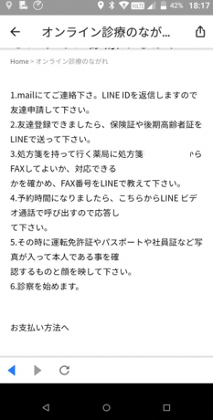
オンライン診療実施医療機関の検索
ヤフーマップで医療機関をさがす
2-B
A医院の場合
❺ 画面に指を
触れたまま下から
上に指をスライド
❻ ｢関連サイト｣を
タップ
診療予約はメールで行い、
保険証の写しをメール添付
ラインのテレビ電話で
診察
PayPayで
支払い手続き可
支払いを確認後指定した
調剤薬局に医師がFAX。
患者は調剤薬局に行って
薬を受け取り

Slide 13
オンライン診療実施医療機関の検索
ヤフーマップで医療機関をさがす
2-B
B医院の場合
かかりつけ患者のみ
再診を電話で診察
処方箋は調剤薬局にFAX
患者は調剤薬局で
薬を受け取り支払は
次回来院時に行う
＊一般的には電話での診察は
原則として再診の時のみが
多いようです。

